Slide 1

Computer Science во Frontend
Языки программирования.
Исходный код, машинный код, байткод.
Способы интерпретации кода. Runtime.
Типизация в языках программирования.

Slide 2


Всё есть поток байтов
Любые данные в компьютере это просто поток байтов
Байты проще всего интерпретировать как числа
Поэтому можно сказать, что любая компьютерная программа – это просто число
Или множество чисел

Slide 3
У процессора есть набор возможных операций
Как правило, это достаточно примитивные операции
Например, сложить целое с другим целом
Или, выполнить переход если заданное число равно 0
Полный список поддерживаемых операций можно найти в спецификации устройства
Каждой операции соответствует отдельная команда – инструкция
Любая компьютерная программа – это просто последовательность инструкций

Slide 4

А как процессор понимает, какую инструкцию выполнять?

Slide 5
Вот сейчас внимательно
Каждой инструкции соответствует некоторой бинарное число – опкод
Какое это конкретно число определяется архитектурой и спецификацией устройства
Процессор интерпретирует такие вот числа как команды к действию

Slide 6
Но как он понимает, что перед ним инструкция, а не число 0 или другое значение?

Slide 7
Он и не понимает
Процессор может применить к любому набору бит любую из доступных операций
А может интерпретировать этот набор как инструкцию и выполнить её
Фактически, код программы – это тоже данные в бинарном виде
Т.е. наша программа состоит из данных-кода и данных

Slide 8
Когда процессор загружается
Он читает некоторую область памяти по статическому адресу
Там должна находиться самая первая инструкция
После её выполнения процессор перейдет к ближайшей следующей ячейке и выполняет её
Т.е. процессор просто последовательно идет по памяти начиная с некоторого адреса и выполняет значения как инструкции

Slide 9
Это еще не все
Процессор предоставляет ряд инструкций для перехода к другой инструкции по адресу
Переходы бывают условные и безусловные

Slide 10
Звучит очень сложно и не очень безопасно…

Slide 11
Так и есть
Поэтому современные процессоры предоставляют возможности разметить области памяти по правам доступа
Явно размечаем память доступную для чтения/записи/исполнения
ОС выступает в роле супервизора

Slide 12


Slide 13
Надо понять
Компьютерная программа – это множество бинарных чисел
Часть чисел – это наши инструкции
А другая часть – данные
Это и называется машинном кодом
Такой написанный код под конкретное устройство (машину) может интерпретироваться им (машиной) напрямую

Slide 14
У машинного кода много недостатков
Писать и читать так программы человеку невероятно сложно
Мы пишем код под конкретное устройство или архитектуру
Сложная переносимость
Чтобы исправить часть проблем были придуманы языки ассемблера

Slide 15
Язык ассемблера
Введем символическими имена для инструкций
Дадим возможность использовать десятичные числа
И символы других алфавитов
Введем метки для структурного разделения кода
Теперь мы пишем программу в виде текста, который является исходным кодом
И нам нужна программа, которая преобразует наш исходный код в машинный
Такая программа называется ассемблером

Slide 16
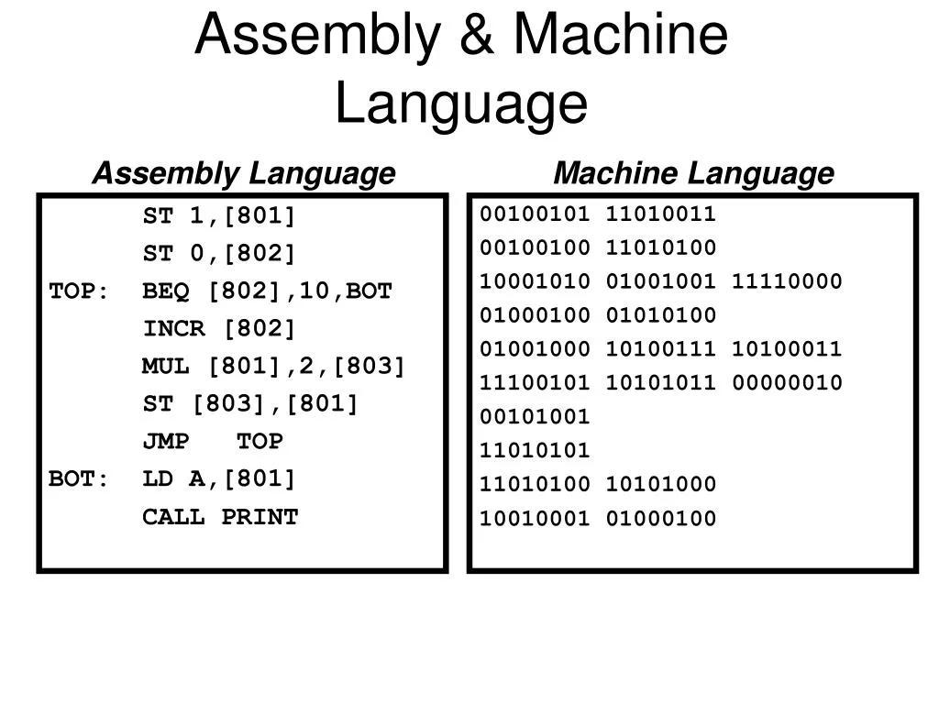

Slide 17
Лучше, но не сильно
Писать на языке ассемблера сильно проще чем в машинных кода
Но это по прежнему очень низкий уровень абстракции
Мы по прежнему пишем программу под конкретное устройство

Slide 18
А как сильно отличаются инструкции у разных процессоров?

Slide 19
CPU бывают разные
Одно и тоже «число» может быть по разному интерпретировано разными CPU
Чтобы свести бардак придумали архитектуры
x86, ARM и т. д.
В рамках архитектуры описана спецификация и есть обратная совместимость

Slide 20
А нельзя ли сделать универсальный для всех устройств машинный код?

Slide 21
Можно
Можно придумать машинный код некоторого воображаемого или виртуального устройства
Надо написать программу, которая бы интерпретировала такой код под конкретное устройство
Можно написать такую программу под множество устройств и архитектур
Такая программа называется виртуальной машиной

Slide 22
Плюсы и минусы виртуальных машин
Единый стандарт машинного кода под любые устройства
Такой код исполняется не напрямую машиной, а через специальную прослойку – виртуальную машину
Это менее эффективно

Slide 24
Выдыхаем
Нам главное тут уловить суть
Концепция виртуальной машины или VM важна для понимании реализации языков программирования
И мы как раз сейчас про это поговорим ☺

Slide 25
Языки программирования
Машинные коды и языки ассемблера очень сложно использовать
Для решения этих проблем стали придумываться языки высокого уровня
Мы уже не думаем про инструкции процессора
А работаем с примитивами, которые декларирует наш ЯП
Уровень абстракции зависит от ЯП

Slide 26
Языков очень много
Языки отличаются как дизайном и используемой парадигмой
Так и способами работы с памятью и общим уровнем абстракции
Например, С или Rust можно назвать низкоуровневыми языками
А, JS или Python высокоуровневыми

Slide 27
А как исходный код ЯП исполняется процессором?

Slide 28
Вот тут интересно
Мы можем написать программу, которая преобразует исходный код ЯП в то, что может исполнятся
Такие программы называются компиляторами
Обычно, компиляторы генерируют машинный код или код для виртуальной машины
Либо, мы можем написать программу, которая бы на лету интерпретировала исходный код
Такие программы называются интерпретаторами

Slide 29
Компилятор vs Интерпретатор
Так или иначе, наш все сводится к интерпретации
Машина интерпретирует поток байтов как инструкции и данные
Но, компиляторы вводят новую фазу – компиляцию
Результатом компиляции является не результат нашей программа, а наша программа, но в другом виде
Т.е. нам нужно будет потом еще запустить скомпилированную программу, чтобы получить результат
А вот интерпретаторы выдают результат «сразу»
Хотя реализация интерпретаторов «под капотом» может отличаться

Slide 30
Runtime языка
Очень важной частью реализации любого ЯП является размер Runtime этой реализации
Runtime – это как бы часть вашей программы необходимая для её работы
Например, виртуальная машина или сборщик мусора
Реализации разных ЯП отличаются размером Runtime
Когда Runtime небольшой, то такой язык проще встроить в новое окружение
Например, в WASM

Slide 32
Давайте разберемся на примере
Возьмем JavaScript и конкретную реализацию V8
Исходный код при запуске преобразовывается в байткод виртуальный машины
Нет необходимости в предварительной компиляции
Часто вызываемые функции могут быть на лету скомпилированы в эффективный машинные код
Такая техника называется JIT компиляцией
Большой Runtime

Slide 33
ЯП и типы данных
Мы помним, что для процессора любые данные это поток байтов
Но мы можем ввести контракты над этими данными и работать с ними определенным образом
ЯП могут ввести ряд правил для гарантии выполнения этих контрактов
Система правил как можно работать с типами в рамках ЯП называется типизацией

Slide 34
ЯП и встроенные типы
ЯП зачастую вводят множество предопределенных базовых типов
Количество таких типов, а также способ их представления в памяти зависит от ЯП
Так и от реализации этого ЯП

Slide 35
Какая бывает типизация
Явная/неявная/гибридная
Сильная/слабая (строгая/нестрогая)
Статическая/динамическая

Slide 36
На что влияет типизация
Количество ошибок которые можно отловить на этапе написания кода
Простота написания кода
Простота поддержки кода
Эффективность работы кода
Предсказуемость кода

Slide 37
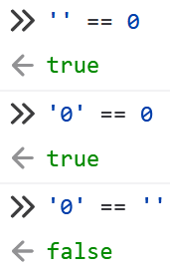
Коротко о слабой типизации

Slide 38
Выбор типизации определяет многое
Статическая/гибридная/сильная – надежно и эффективно, но сложно
Динамическая/неявная/слабая – просто и гибко, но не очень эффективно и надежно
Динамическая/гибридная/сильная – просто, гибко и достаточно эффективно

Slide 39
Спасибо!

